Slide 1
Traktandum 6 Totalrevision Reglement über die Ausrichtung von Mietzinsbeiträgen GVS 7. Dezember 2023

Slide 2
Grund für die Totalrevision
Totalrevision per 1.1.2024 des kantonalen Gesetzes
Kantonale Änderungen bedingen Totalrevision auf Kommunalebene
Kommunales Reglement der Gemeinde Ettingen vom 16. Juni 2021 diente als Grundlage für die kantonale Gesetzgebung ab 1.1.2024
GVS 7.12.2023 / GR C. Lischer

Slide 3
Änderungen auf kantonaler Ebene
Generelle Neuerungen:
Anspruchsvoraussetzungen
Bezug zu Ansätzen der Sozialhilfe
Massgebliches Einkommen
Einkommensgrenze
Vermögensgrenze
Mietzinshöchstbeitrag
Anerkannte Ausgaben
Kostenbeteiligung des Kantons
GVS 7.12.2023 / GR C. Lischer

Slide 4
Änderungen auf kantonaler Ebene
Mindestansätze für:
Mietzinshöchstbeitrag
Einkommensgrenze
Vermögensgrenze
Anerkannte Ausgaben
Die Ansätze des Kantons sind Mindestansätze. Die Gemeinde kann höhere Ansätze wählen
GVS 7.12.2023 / GR C. Lischer

Slide 5
Kommunales Reglement
Ansätze sind höher als Mindestansätze des Kantons
Keine Einbusse für Anspruchsberechtigte – je nach Familienkonstellation und Einkommen grössere oder kleiner Differenzen zum bestehenden Reglement
Geringere Kosten für die Gemeinde aufgrund Kostenbeteiligung des Kantons
Das Reglement sieht vor:
Erlass einer Verordnung
Härtefallregelung
Anrechnung eines hypothetischen Einkommens
Ziel:
Vermeidung der Notwendigkeit zum Sozialhilfebezug
GVS 7.12.2023 / GR C. Lischer

Slide 6
Kennzahlen
Miethöchstbetrag:
110% der Maximalmiete für Sozialhilfeempfänger +20% Nebenkosten
Basis Einkommenshöchstgrenze:
135% des Sozialhilfegrundbedarfs
Basis für Berechnung für tragbare Miete:
105% des Sozialhilfegrundbedarfs
Zugelassenes Vermögen
das 5-faches Vermögen gegenüber Sozialhilfeempfänger

Slide 7
Berechnungsbeispiel Alleinerziehende mit 1 Kind
Erwachsene: | 1
Kinder: | 1
Mietzins: | CHF 13’800.00
Jahreseinkommen: | CHF 45’000.00
Betreuungskosten: | CHF 4’000.00
Grundbedarf SH |  | Mietzinsgrenzwert SH |  | Vermögen SH
100% | CHF 1’577.00 | 100% | CHF 1’150.00 | 2 Pers. | CHF 3’400.00
105% | CHF 1’655.85 | 110% | CHF 1’265.00 | 5-fach | CHF 17’000.00
135% | CHF 2’128.95 | 20% | CHF 253.00
 | Neu | Alt
Vermögenshöchstgrenze | CHF 17’000.00 | CHF 17’000.00
Einkommenshöchstgrenze | CHF 53’739.40 | CHF 47’241.00
Massgebendes Einkommen | CHF 39’900.30 | CHF 45’000.00
Tragbare Mietzinsbelastung | CHF 10’045.10 | -
Massgebliche Ausgaben | - | CHF 51’237.00
Mietzinsbeitrag pro Monat | CHF 680.16 | CHF 519.75
GVS 7.12.2023 / GR C. Lischer

Slide 8
Berechnungsbeispiel – 4-köpfige Familie
Erwachsene: | 2
Kinder: | 2
Mietzins: | CHF 19’200.00
Jahreseinkommen: | CHF 60’000.00
Betreuungskosten: | CHF 4’000.00
Grundbedarf SH |  | Mietzinsgrenzwert SH |  | Vermögen SH
100% | CHF 2’206.00 | 100% | CHF 1’530.00 | 4 Pers. | CHF 4’700.00
105% | CHF 2’316.30 | 110% | CHF 1’683.00 | 5-fach | CHF 23’500.00
135% | CHF 2’978.10 | 20% | CHF 336.60
 | Neu | Alt
Vermögenshöchstgrenze | CHF 23’500.00 | CHF 23’500.00
Einkommenshöchstgrenze | CHF 73’001.20 | CHF 71’890.80
Massgebendes Einkommen | CHF 53’603.40 | CHF 60’000.00
Tragbare Mietzinsbelastung | CHF 6’519.80 | -
Massgebliche Ausgaben | - | CHF 75’890.40
Mietzinsbeitrag | CHF 1’376.68 | CHF 1’324.20
GVS 7.12.2023 / GR C. Lischer

Slide 9
Antrag des Gemeinderats
Der Gemeinderat beantragt der Einwohnergemeindeversammlung, der Totalrevision des Reglements über die Ausrichtung von Mietzinsbeiträgen zuzustimmen.
GVS 7.12.2023 / GR A. Stöcklin

Slide 10
Fragen?
Vielen Dank für Ihre Aufmerksamkeit.
GVS 7.12.2023 / GR A. Stöcklin

Slide 11
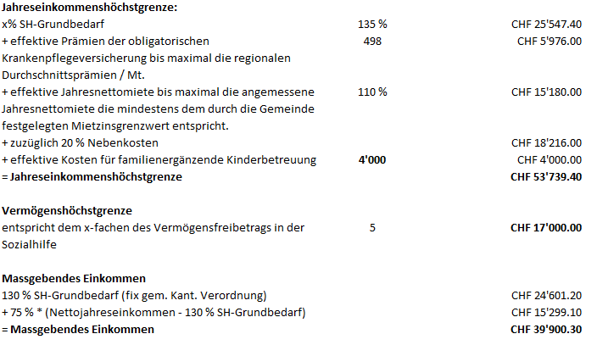
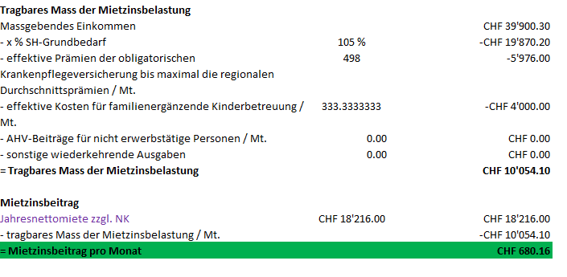
Berechnungsbeispiel 1 Neu
GVS 7.12.2023 / GR C. Lischer

Slide 12
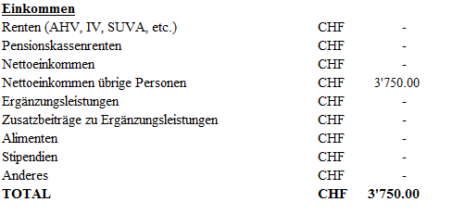
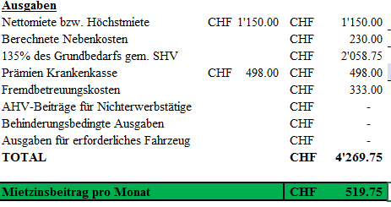
Berechnungsbeispiel 1 Alt
GVS 7.12.2023 / GR C. Lischer

Slide 13
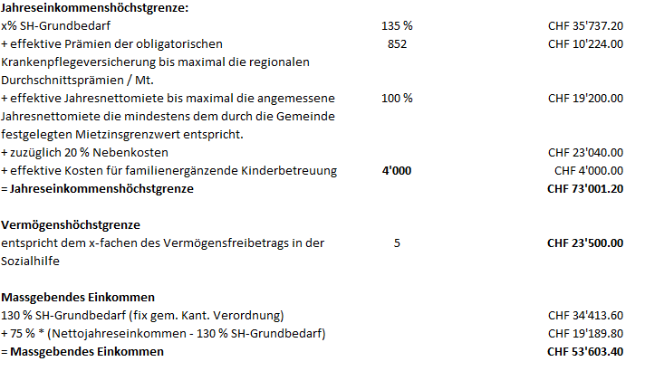
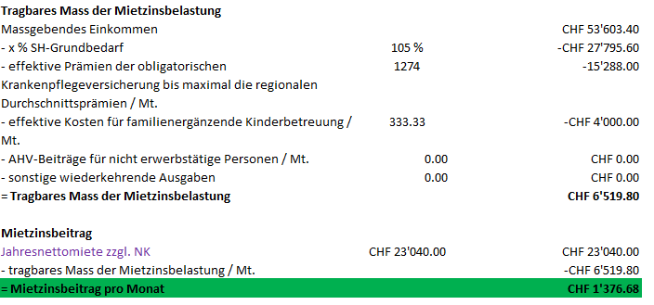
Berechnungsbeispiel 2 Neu
GVS 7.12.2023 / GR C. Lischer

Slide 14
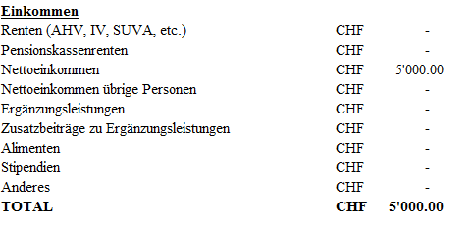
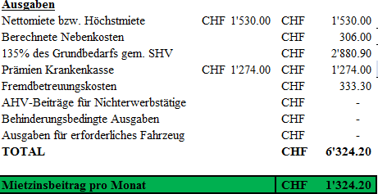
Berechnungsbeispiel 2 Alt
GVS 7.12.2023 / GR C. Lischer

Slide 15
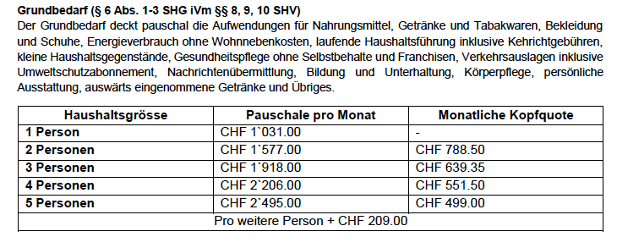
Grundbedarf Sozialhilfegesetz

Slide 16
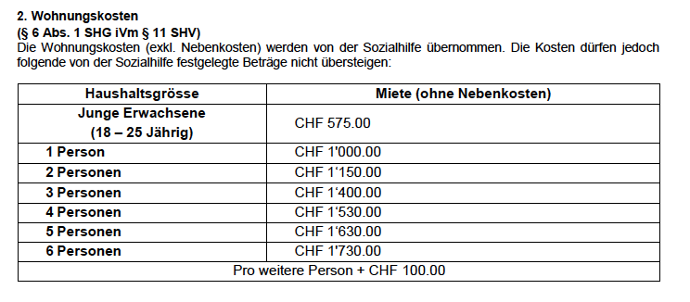
Mietkosten SHG

Slide 17
Vermögenshöchstgrenze

